Slide 1
ПРИМЕР ЗАПОЛНЕНИЯ ЗАЯВЛЕНИЯ О РЕГИСТРАЦИИ РОЖДЕНИЯ

Slide 2
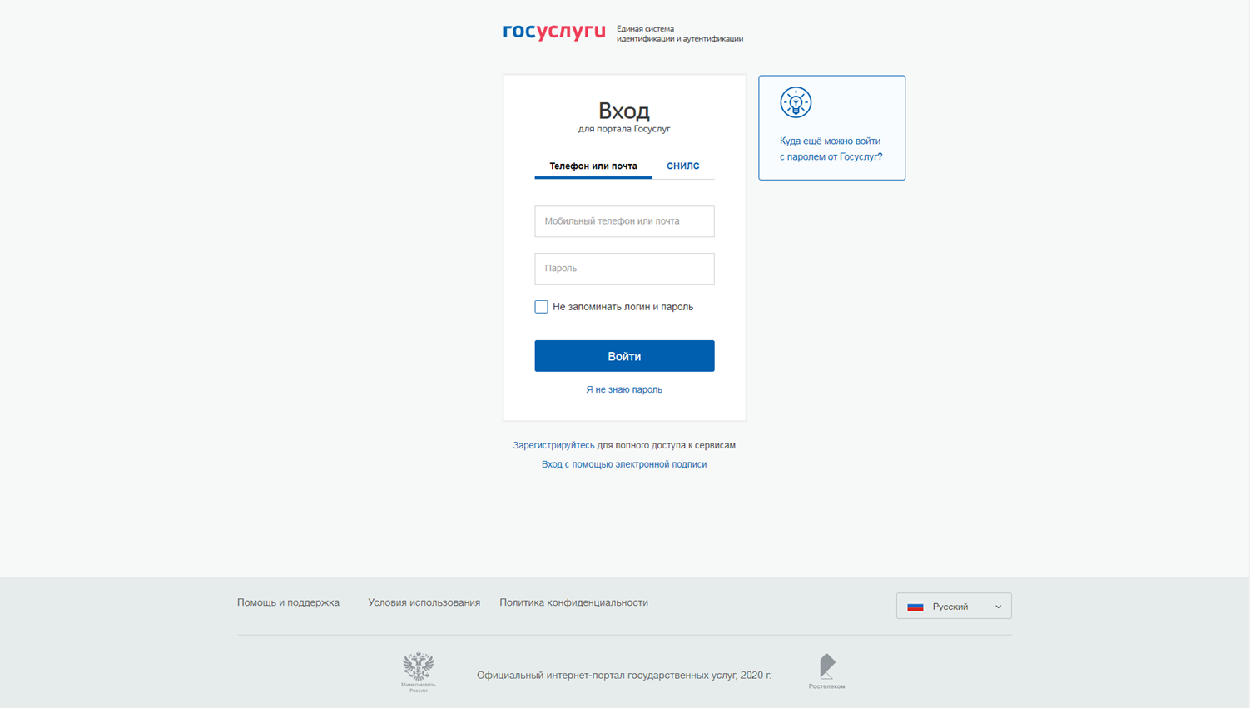
ОСУЩЕСТВЛЯЕМ АВТОРИЗАЦИЮ НА ПОРТАЛЕ ГОСУСЛУГ

Slide 3
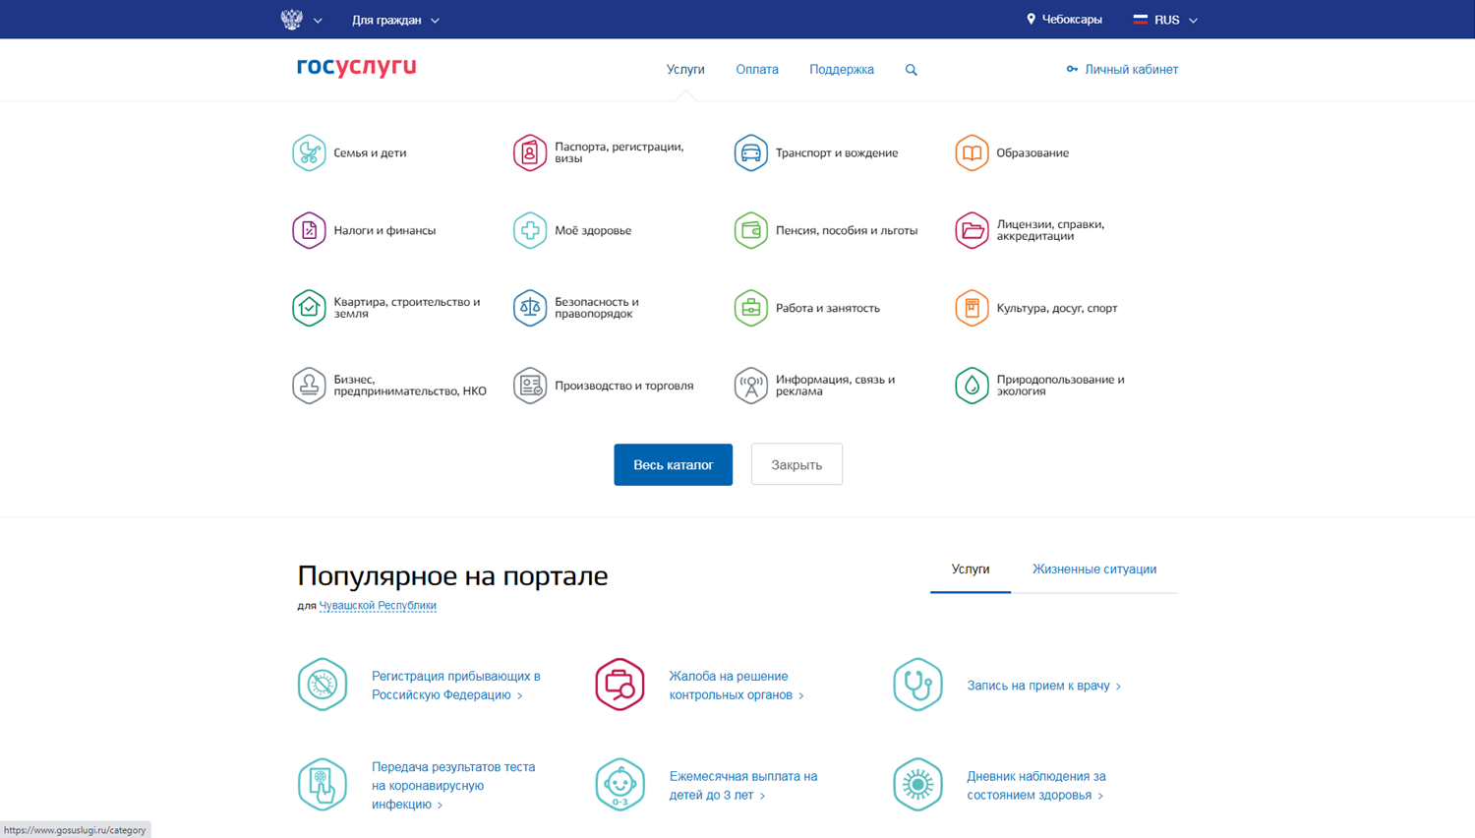
ПЕРЕЙДИТЕ В БЛОК «УСЛУГИ». ВЫБЕРЕТЕ РАЗДЕЛ «СЕМЬЯ И ДЕТИ»

Slide 4
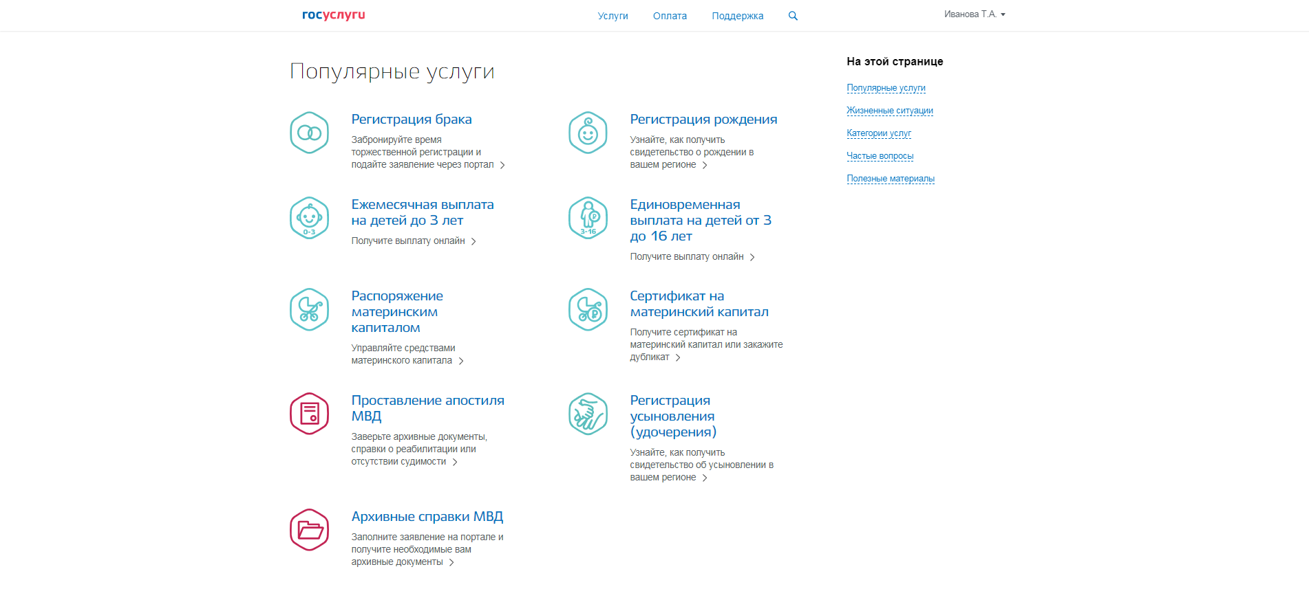
В БЛОКЕ «ПОПУЛЯРНЫЕ УСЛУГИ» ВЫБИРАЕМ «РЕГИСТРАЦИЯ РОЖДЕНИЯ»

Slide 5
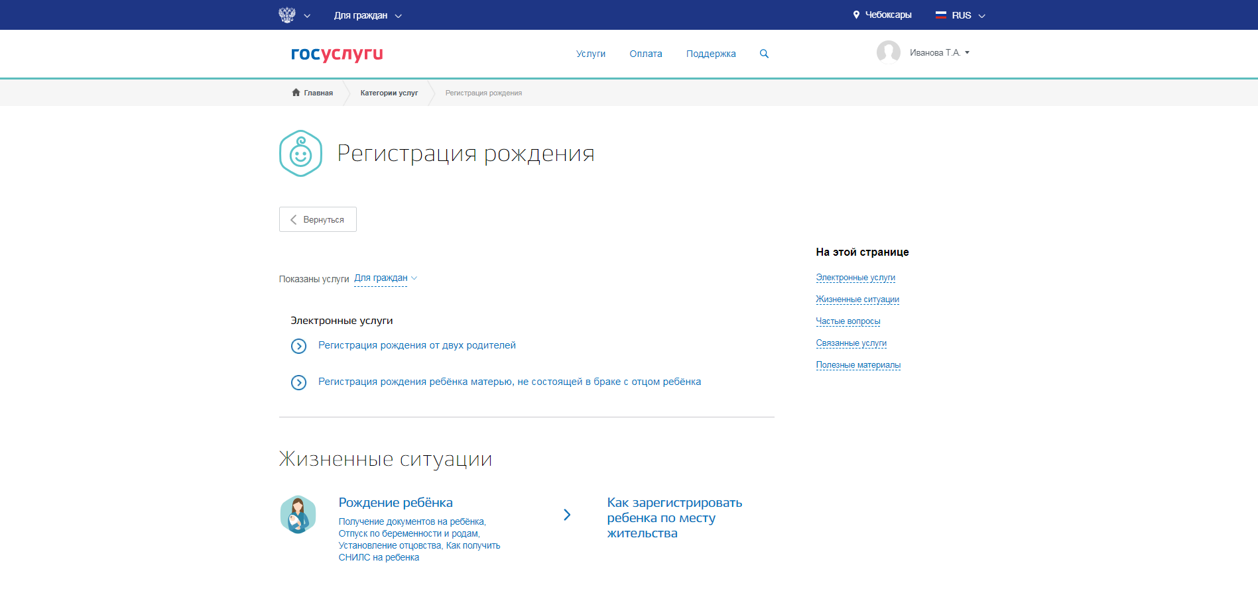
ВЫ МОЖЕТЕ ВЫБРАТЬ ФОРМУ РЕГИСТРАЦИИ РОЖДЕНИЯ:
- РЕГИСТРАЦИЯ РОЖДЕНИЯ ОТ ДВУХ РОДИТЕЛЕЙ
- РЕГИСТРАЦИЯ РОЖДЕНИЯ РЕБЁНКА МАТЕРЬЮ, НЕ СОСТОЯЩЕЙ В БРАКЕ С ОТЦОМ РЕБЁНКА

Slide 6
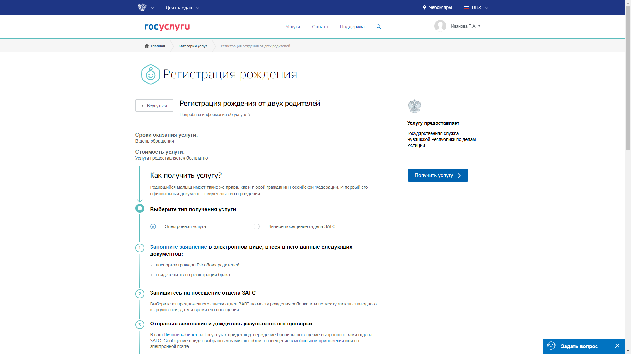
ВЫБИРАЕТЕ ТИП ПОЛУЧЕНИЯ УСЛУГИ «ЭЛЕКТРОННАЯ УСЛУГА», ДАЛЕЕ ПЕРЕХОДИТЕ К БЛОКУ «ПОЛУЧИТЬ УСЛУГУ»

Slide 7
ЗАПОЛНИТЕ ЗАЯВЛЕНИЕ В ЭЛЕКТРОННОМ ВИДЕ, ВНЕСЯ В НЕГО ДАННЫЕ СЛЕДУЮЩИХ ДОКУМЕНТОВ:
паспортов граждан рф обоих родителей;
свидетельства о регистрации брака.
ЗАПИШИТЕСЬ НА ПОСЕЩЕНИЕ ОТДЕЛА ЗАГС
выберите из предложенного списка отдел загс по месту рождения ребенка или по месту жительства одного из родителей, дату и время его посещения.
ОТПРАВЬТЕ ЗАЯВЛЕНИЕ И ДОЖДИТЕСЬ РЕЗУЛЬТАТОВ ЕГО ПРОВЕРКИ
в ваш личный кабинет на госуслугах придёт подтверждение брони на посещение выбранного вами отдела загс. сообщение придет выбранным вами способом: оповещение в мобильном приложении или по электронной почте.

Slide 8
В ВЫБРАННОЕ ВАМИ ВРЕМЯ ПОСЕТИТЕ ВЫБРАННЫЙ ОТДЕЛ ЗАГС
возьмите оригиналы документов, которые вы указали в заявлении, и медицинское свидетельство о рождении (форма №103/у), выданное медицинской организацией.
присутствие ребёнка необязательно. если родители по каким-либо причинам не имеют возможности лично явиться в отдел загс для оформления свидетельства о рождении ребенка, это могут сделать родственники по нотариально заверенной доверенности или уполномоченное должностное лицо медицинского учреждения, в котором находится ребенок или находилась мать во время родов либо в момент регистрации рождения.
ПОЛУЧИТЕ СВИДЕТЕЛЬСТВО О ГОСУДАРСТВЕННОЙ РЕГИСТРАЦИИ РОЖДЕНИЯ
сотрудник загс проверит документы и выдаст вам свидетельство о рождении ребенка.

